Slide 1



إن أحلامنا تتمتع بقوة كبيرة، لذا يجب علينا أن ننتبه إليها وأن نعي جيداَ ما نخبر أنفسنا به. إننا قادرون على تحقيق أي شيء نرغبه من خلال قوة تفكيرنا، ولننا عادة ما نقع فريسة أفكانا السلبية من دون أن ندرك ذلك، وقبل أن ندرك الأمر نملأ حياتنا بجميع الأمور التي نخشاها. الشيء الجيد هو أن الأمر ذاته ينطبق على الأفكار الإيجابية، فمن خلال التفكير في الأمور الرائعة يمكننا، بشكل غير واع، أن نغيرها من خلال قوة تفكيرنا

Slide 2

تقويم الدرس السابق
هنا
هنا
هنا
هنا
4
3
2
1

Slide 3
ما هو موضوع درسنا اليوم
تفاعلات أحرى للمركبات العضوية

Slide 4
ماذا أعرف؟
ماذا أريد ان اعرف؟ تصفح الدرس

Slide 5
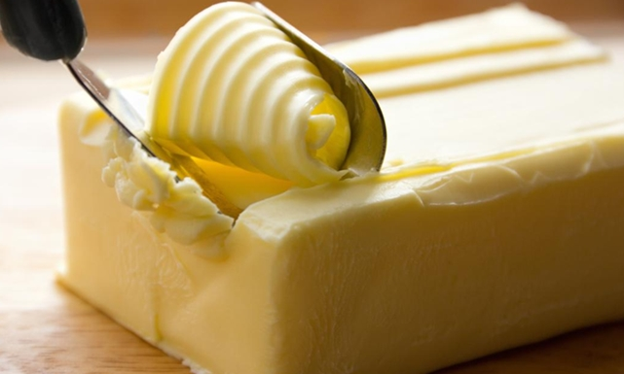
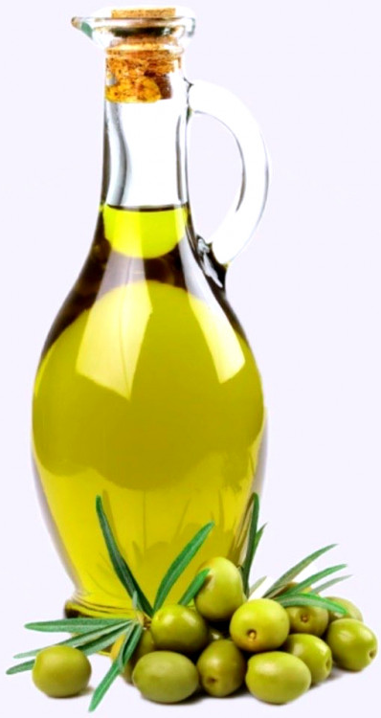
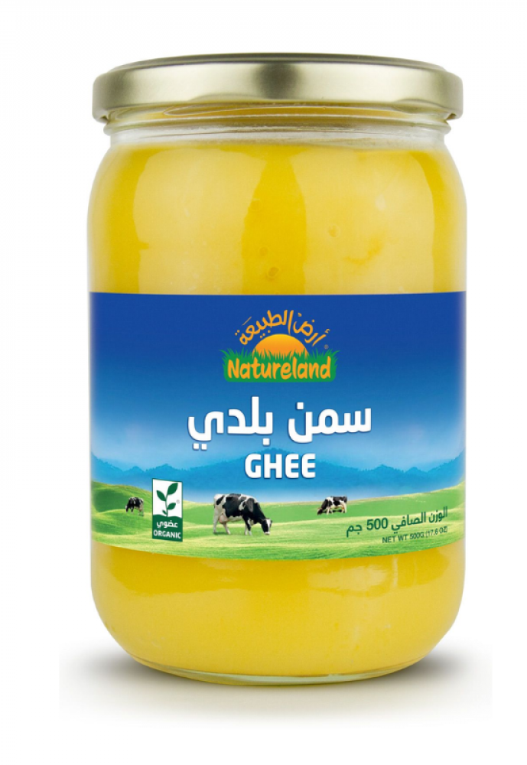
الدهون المشبعة والدهون غير المشبعة
قارن بين الدهون الموضحة في الصور؟
أي الدهون يتم استخدامها في المنزل؟
الدهون المشبعة والدهون غير المشبعة. اطلب إليهم تحديد الدهون المشبعة وغير المشبعة في الصورة. الدهون الصُلبة عند درجة حرارة الغرفة، مثل الشحم والزبدة، دهون مشبعة، في حين أن الدهون اللينة، مثل السمن النباتي والزيوت، دهون غير مشبعة.
الزبدة والسمن من المواد الصلبة. أما زيت الزيتون فمن السوائل
إذا كانت جميع هذه الدهون عند درجة حرارة الغرفة، فكيف تختلف درجة انصهار كل منها؟
بما أن زيت الزيتون سائل في درجة حرارة الغرفة، فإن
درجة انصهاره أقل من درجة حرارة الغرفة. وبما أن
الدهون الأخرى تكون صُلبة في درجة حرارة الغرفة،
يجب أن تكون درجة انصهارها أعلى من درجة حرارة
الغرفة.

Slide 6
الفكرة الرئيسة
تصنيف تفاعلات المركبات العضوية يجعل توقع نواتج التفاعلات أسهل

Slide 7
الصفحة 76
الأهداف
تصنف تفاعلات المركبات العضوية إلى أحد الأنواع الخمسة الآتية: الاستبدال، أو الإضافة، أو الحذف، أو الأكسدة والاختزال، أو التكثف.
تستعمل الصيغ البنائية لكتابة معادلات تفاعلات المركبات العضوية.
تتوقع نواتج تفاعلات المركبات العضوية

Slide 8
الصفحة 76
المفردات الجديدة
مراجعة المفردات
تفاعلات الحذف
تفاعلات حذف الهيدروجين
تفاعلات حذف الماء
تفاعلات الإضافة
تفاعلات إضافة الماء
تفاعلات الهدرجة
المحفّز
مادة تزيد معدل سرعة التفاعل الكيميائي بخفض طاقات التنشيط دون أن تستهلك في التفاعل.

Slide 9
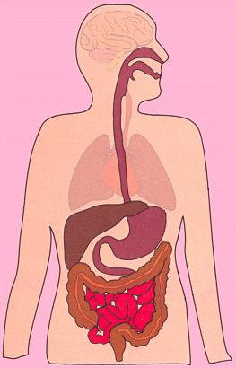
الصفحة 76
الربط مع الحياة
عند تناولك طعام الغداء لا يخطر ببالك ما يحدث من أكسدة للمركبات العضوية. ومع ذلك فهذا ما يحدث داخل جسمك؛ حيث تعمل أجهزة الجسم على تفتيت الطعام الذي تناولته للحصول على الطاقة اللازمة لجسمك.

Slide 10

الصفحة 76
اكتشف علماء الكيمياء العضوية آلاف التفاعلات التي يمكن بها تحويل المركبات العضوية إلى مركبات عضوية أخرى مختلفة.
وباستعمال مجموعة من هذه التفاعلات،
تعتمد الصناعات الكيميائية على تحويل المركبات الصغيرة من البترول والغاز الطبيعي إلى مركبات كبيرة.
وتوجد المركبات العضوية المعقدة في العديد من المنتجات المفيدة، ومنها الأدوية والمواد المستهلكة

Slide 11
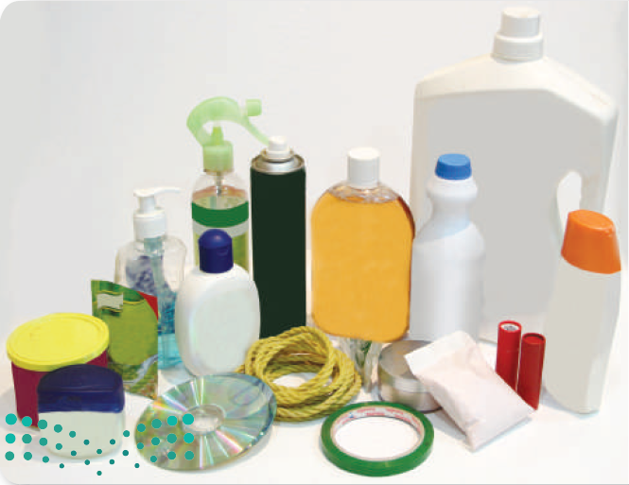
الصفحة 76
الشكل 2-13
الكثير من المنتجات الاستهلاكية – ومنها الأواني البلاستكية والألياف المستعملة في صناعة الحبال والملابس، والزيوت والشموع التي تستعمل في مستحضرات التجميل – مصنوعة من البترول والغاز الطبيعي.

Slide 12
تصنيف تفاعلات المواد العضوية
الإضافة
الحذف
التكثف
الاستبدال
الأكسدة والاختزال
ما فائدة تصنيف تفاعلات المركبات العضوية؟
لكي يجعل توقع نواتج التفاعلات أكثر سهولة.

Slide 13
الاستبدال

Slide 14
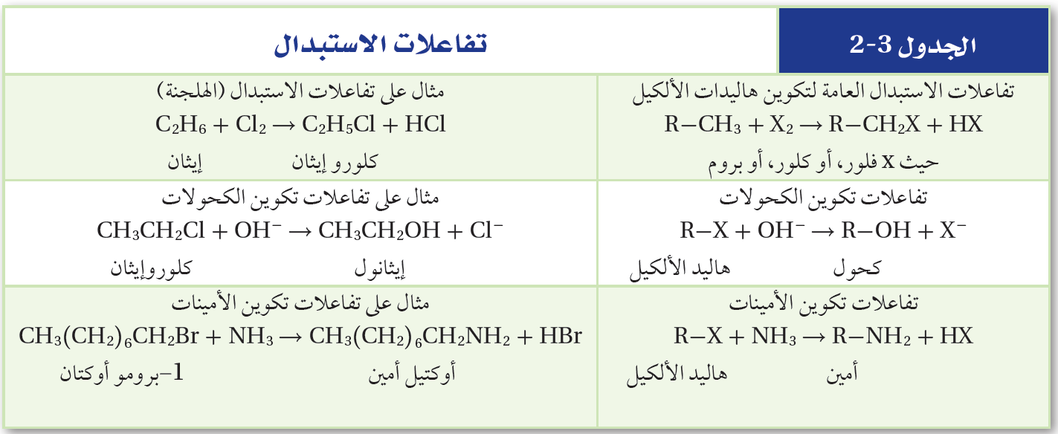
الاستبدال
لقد تم دراسته في درس هاليدات الألكيل وهاليدات الأريل. صفحة64
ما هو المقصود بتفاعلات الاستبدال؟
تحل ذرة أو مجموعة ذرية محل ذرة أو مجموعة ذرية أخرى في المركب

Slide 15
التكثف

Slide 16
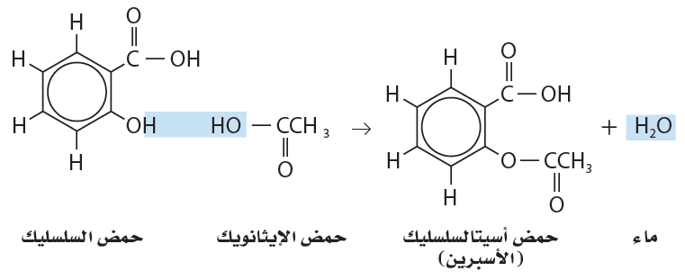
التكثف
لقد تم دراسته في درس مركبات الكربونيل. صفحة 75
ما هي تفاعلات التكثف؟
ارتباط اثنين من جزيئات صغيرة لمركبات عضوية لتكوين جزيء آخر أكثر تعقيداً
ويرافق هذه العملية فقدان جزيء صغير مثل الماء

Slide 17
ومن أكثر تفاعلات التكثف شيوعًا تلك التي تتضمن الجمع بين الحمض الكربوكسيلي مع جزيئات لمركبات عضوية أخرى. والطريقة الشائعة لتحضير الإستر تتم بتفاعلات التكثف بين الأحماض الكربوكسيلية والكحول. ويمكن تمثيل هذا التفاعل بالمعادلة الكيميائية العامة الآتية.
RCOOH + ŔOH →RCOOŔ + H₂O

Slide 18
الحذف

Slide 19

الصفحة 76
كيف يمكن تغير الألكان إلى مادة أكثر نشاطًا في التفاعلات الكيميائية؟
من خلال تكوين رابطة تساهمية ثنائية بين ذرتين من الكربون لتكوين الألكين

Slide 20
الصفحة 76
ما هي تفاعلات الحذف؟
هي التفاعلات التي يتم فيها حذف ذرتين من الذرات المرتبطة مع ذرتي كربون متجاورتين، حيث يتم إضافة رابطة ثنائية بين ذرتي الكربون
غالباً ما تحذف جزيئات مستقرة مثل:
H₂O , HCl, H₂

Slide 21
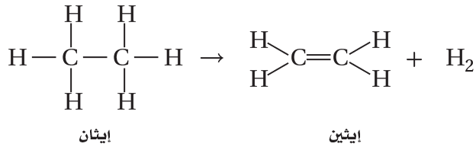
الصفحة 77
تفاعلات حذف الهيدروجين
ما هي تفاعلات الحذف الهيدروجين؟
التفاعلات التي يصاحبها حذف ذرتي هيدروجين
يحضر الإيثين، من خلال حذف ذرتي هيدروجين من الإيثان
ما هي استعمالات الإيثين؟
المادة الأولية المستعملة في صناعة أدوات وأرضيات الملاعب

Slide 22
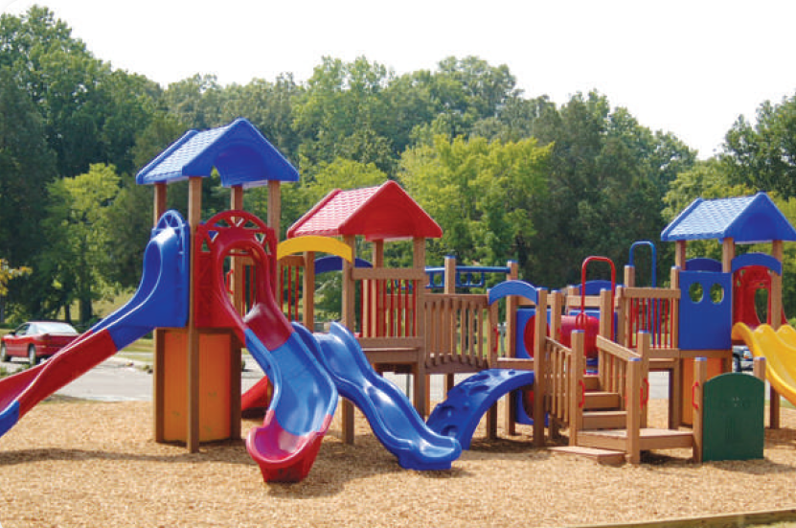
القراءة بفهم
الصفحة 77
استعمالات الإيثين
الشكل 2-14
يصنع البولي إيثلين المنخفض الكثافة من غاز الإيثين تحت ضغط مرتفع عند وجود مواد محفزة. ويستعمل هذا النوع من البلاستيك في تجهيزات ملاعب الأطفال، لسهولة تشكيله في أشكال متنوعة، كما يسهل إعطاؤه ألواناً متعددة، إضافة إلى قدرته على تحمل الاستعمال المتكرر.
لماذا يستخدم الإيثين في صناعة هذا النوع من البلاستيك؟

Slide 23
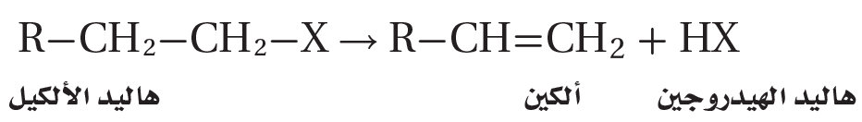
الصفحة 77
تفاعلات حذف هاليد الهيدروجين
حذف هاليد الهيدروجين
يمكن أن يدخل هاليد الألكيل في تفاعل الحذف لإنتاج
الألكين وهاليد الهيدروجين
HꟷCꟷCꟷH → C=C + HCl
H
H
−
−
H
H
−
−
−
−
−
−
H
Cl
H
H

Slide 24
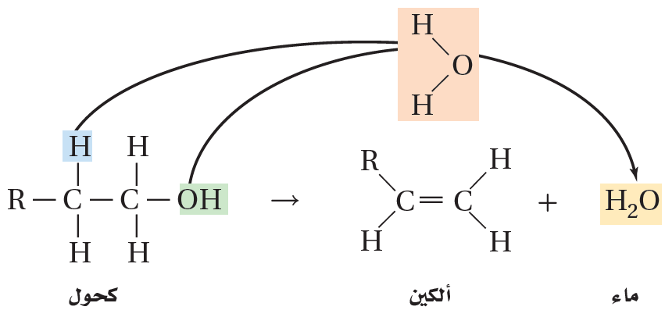
الصفحة 77
تفاعلات حذف الماء
حذف الماء
تفاعلات الحذف التي يصاحبها تكوين الماء
في هذا التفاعل يتحول الكحول إلى ألكين وماء
RꟷCH₂ꟷCH₂ꟷOH →RꟷCH═CH₂ + H₂O

Slide 25
ما نوع التفاعل في CH₃ꟷCH₃ → CH₂═CH₂
تقويم
تحصيلي
أ) استبدال | ج) حذف
ب) أكسدة واختزال | د) إضافة
ما التفاعل الذي يحول الكحول إلى الكين؟
أ) اضافة | ج) استبدال
ب) حذف | د) هلجنة
نوع التفاعل الكيميائي CH₃ꟷCH₂OH → CH₂═CH₂ +H₂O
أ) حذف | ج) تكثف
ب) إضافة | د) استبدال

Slide 26
الإضافة

Slide 27
الصفحة 78
ما هي تفاعلات الإضافة؟
التفاعل الذي يتم فيه ارتباط ذرات أخرى مع ذرات الكربون المكونة للرابطة التساهمية الثنائية أو الثلاثية
وتتضمن تكسير الرابطة الثنائية في الألكينات أو الرابطة الثلاثية في الألكاينات
هي تفاعلات عكسية لتفاعلات الحذف
أكثر تفاعلات الإضافة شيوعاً هي التي تضيف كلا مما يلي:
H₂O , HX, H₂, X₂

Slide 28
الصفحة 78
C═C + ClꟷCl → HꟷCꟷCꟷH
H
H
H
H
ꟷ
ꟷ
ꟷ
ꟷ
ꟷ
ꟷ
ꟷ
ꟷ
H
H
Cl
Cl

Slide 29
الصفحة 78
لماذا تحدث تفاعلات الإضافة؟
وتحدث هذه التفاعلات عند وجود تركيز عالٍ من
الإلكترونات في الرابطة الثنائية أو الثلاثية. لذلك تميل الجزيئات والأيونات إلى جذب الإلكترونات لتكوين روابط تستعمل فيها إلكترونات الروابط الثنائية أو الثلاثية

Slide 30
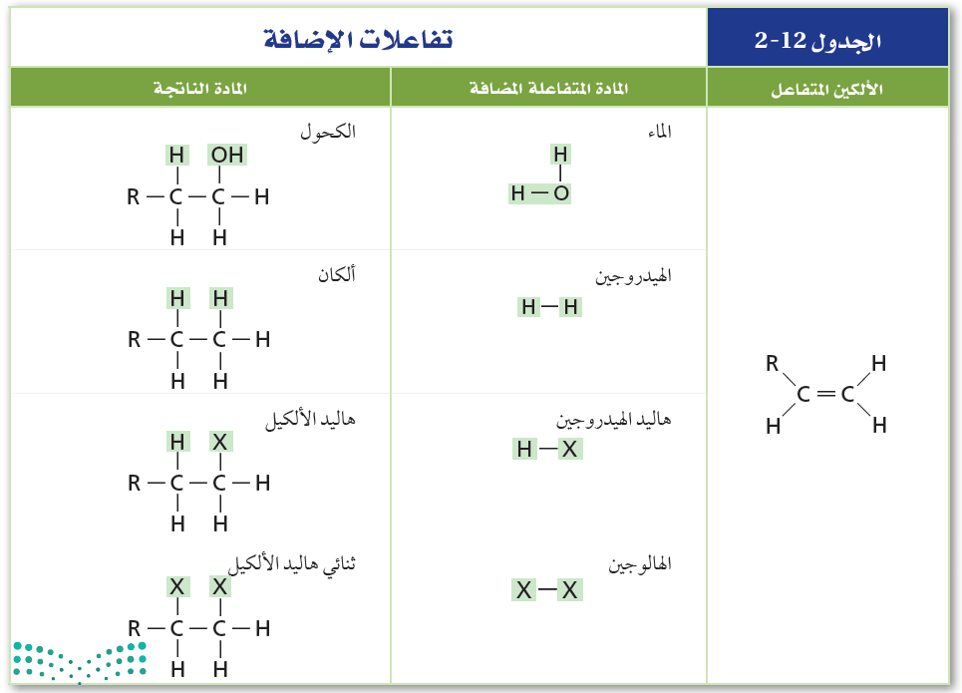
الصفحة 78

Slide 31
تفاعلات الإضافة
الصفحة 78
ما هي تفاعلات إضافة الماء،؟
التفاعلات التي يتم فيها إضافة ذرة الهيدروجين ومجموعة الهيدروكسيل من جزيء الماء إلى الرابطة الثنائية أو الثلاثية
H
H
H
HO
C═C + H₂O→ HꟷCꟷCꟷH
ꟷ
ꟷ
ꟷ
ꟷ
ꟷ
ꟷ
H
H
ꟷ
ꟷ
H
H
ألكين + ماء ←كحول

Slide 32
تفاعلات الإضافة
الصفحة 78
ما هي تفاعلات إضافة الهيدروجين؟ (هدرجة)
تفاعلات إضافة الهيدروجين إلى ذرات الكربون التي تكوّن الرابطة الثنائية أو الثلاثية
H
H
H
H
C═C + HꟷH→ HꟷCꟷCꟷH
ꟷ
ꟷ
ꟷ
ꟷ
ꟷ
ꟷ
ꟷ
ꟷ
H
H
H
H
ألكين + هيدروجين ←ألكان

Slide 33
الصفحة 78
ماذا قرأت
حدد التفاعل العكسي لتفاعل الهدرجة؟
تفاعل حذف الهيدروجين.

Slide 34
تفاعلات الإضافة
الصفحة 78
ما هي تفاعلات إضافة هاليد الهيدروجين؟
تفاعلات إضافة هاليد الهيدروجين إلى ذرات الكربون التي تكوّن الرابطة الثنائية أو الثلاثية
H
H
H
Cl
C═C + HꟷCl→ HꟷCꟷCꟷH
ꟷ
ꟷ
ꟷ
ꟷ
ꟷ
ꟷ
ꟷ
ꟷ
H
H
H
H
ألكين + هاليد هيدروجين ←هاليد الألكيل

Slide 35
تفاعلات الإضافة
الصفحة 78
ما هي تفاعلات إضافة الهالوجين؟ (هلجنة)
تفاعلات إضافة الهالوجين إلى ذرات الكربون التي تكوّن الرابطة الثنائية أو الثلاثية
H
H
Cl
Cl
C═C + ClꟷCl→ HꟷCꟷCꟷH
ꟷ
ꟷ
ꟷ
ꟷ
ꟷ
ꟷ
ꟷ
ꟷ
H
H
H
H
ألكين + هالوجين← ثنائي هاليد الألكيل

Slide 36
الصفحة 79
لماذا يتم استعمال المحفزات في عملية هدرجة الإلكينات؟
لأن طاقة تنشيط التفاعل عالية جداً في حال عدم وجود المحفزات
ما هي المحفزات التي تستخدم في هذه العملية؟
مسحوق البلاتنيوم Pt أو البالاديوم Pd
كيف تعمل هذه المحفزات، يمكن معرفة ذلك من خلال القراءة الفعالة صفحة 79

Slide 37
الصفحة 79
ما هي أهمية تفاعلات هدرجة الألكينات؟
تحويل السوائل الدهنية غير المشبعة في الزيوت النباتية مثل الصويا والذرة والفول السوداني إلى دهون مشبعة وصلبة عند درجة حرارة الغرفة
تستخدم هذه الدهون في تصنيع السمن

Slide 38

الصفحة 79
تتم عملية هدرجة الألكاينات
من خلال أضافة جزيء وأحد من H₂ إلى رابطة ثلاثية لتحويل الألكاين إلى ألكين
الألكاين + هيدروجين ← ألكين
RꟷC≡CꟷH + H₂ → RꟷCH═CꟷH
وبعدها يتم إضافة جزيء ثاني من H₂ ويستمر تفاعل الهدرجة ويتحول الألكين إلى ألكان
ألكين + هيدروجين ← ألكان
RꟷCH═CꟷH + H₂ → RꟷCH₂ꟷCH₃

Slide 39
الصفحة 79
ما هي أهمية تفاعلات هدرجة هاليد الهيدروجين إلى الألكين؟
تفاعلات مهمة ومفيدة في التفاعلات الصناعية لإنتاج هاليد الألكيل

Slide 40
المركب الناتج من إضافة الماء إلى الإيثلين
تقويم
تحصيلي
أ) CH₃CH₂OH | ج) CH₃CH₃
ب) CH₃CHO | د) CH₃COOH
ينتج عند إضافة الماء إلى البروبين بمساعدة حمض الكبرتيك المركز
أ) كيتون | ج) فينول
ب) ألكان | د) كحول
إضافة الهيدروجين إلى الألكين ينتج عنها
أ) ألكاين | ج) ألكان
ب) ألكين | د) ألكيل

Slide 41
تقويم
تحصيلي
تحول الإيثيلين إلى إيثانول يسمى
أ) حذف | ج) إضافة
ب) تأين | د) تفكك

Slide 42
الأكسدة والاختزال

Slide 43
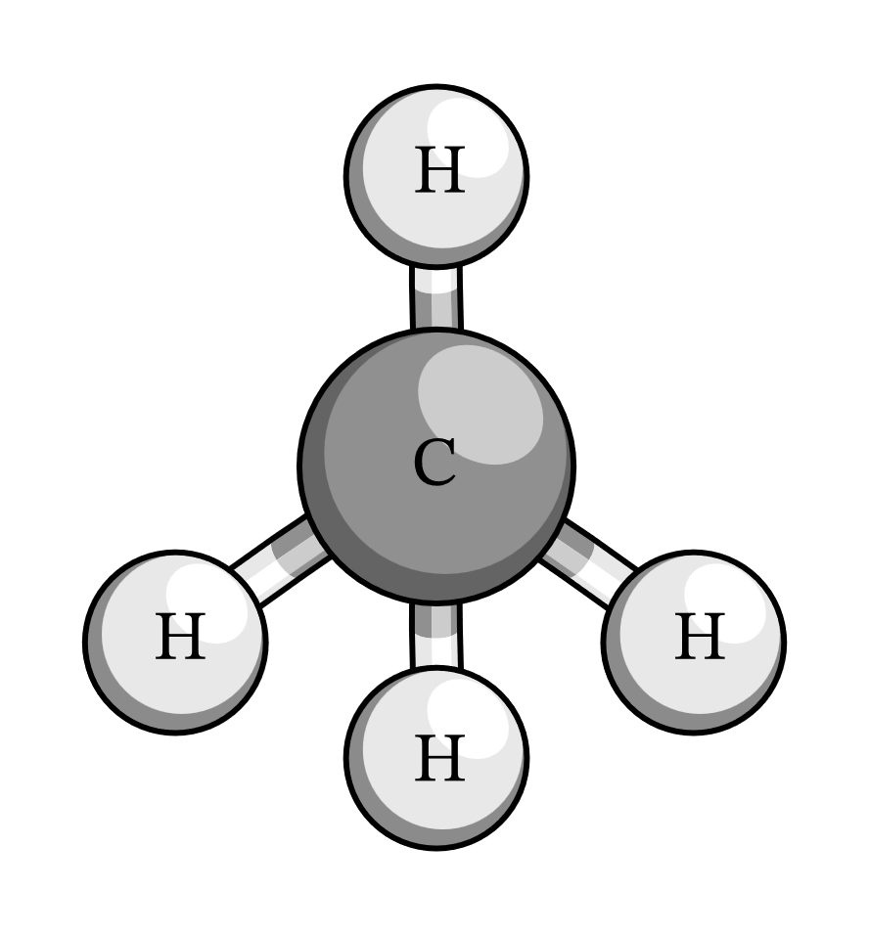
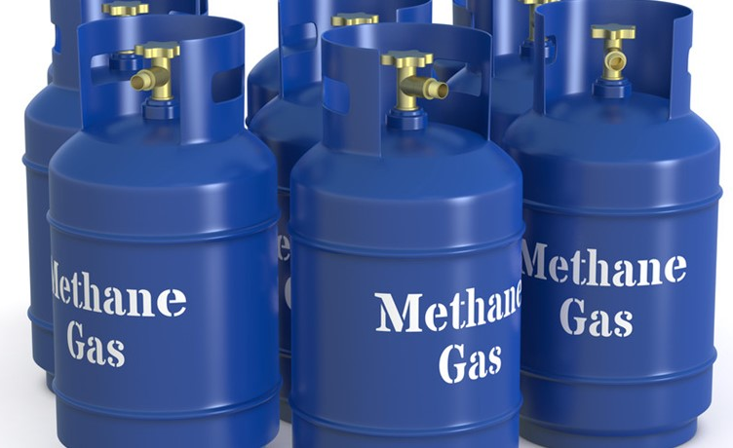
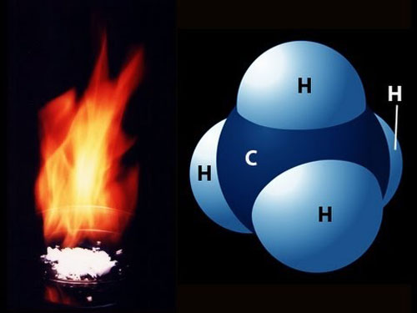
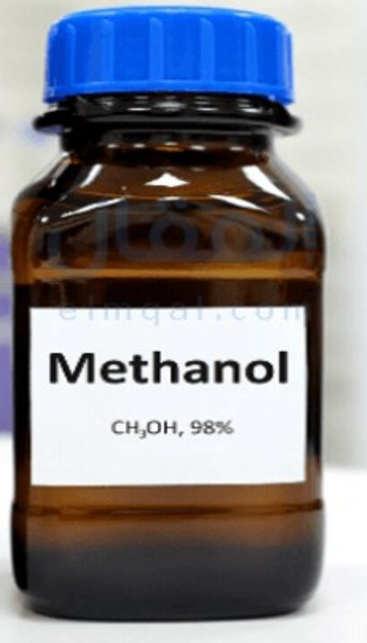
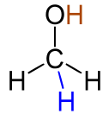
التهيئة
كيف يمكن تحويل غاز الميثان الموجود في الغاز الطبيعي إلى ميثانول؟
ميثان CH₄
عن طريق تفاعل الأكسدة
أهمية الميثانول
هام كمذيب صناعي عام ومادة أولية لصنع بعض المواد مثل فورمالدهيد، استرات الميثيل
ميثانول CH₃OH

Slide 44
الصفحة 80
ما هي تفاعلات الأكسدة والاختزال؟
الأكسدة
هي عملية فقدان الإلكترونات
وتتأكسد المادة عندما تكتسب الأكسجين أو تفقد الهيدروجين
الاختزال
هي عملية اكتساب الإلكترونات
وتختزل المادة عندما تفقد أكسجين أو تكتسب الهيدروجين
يتضمن كل تفاعل أكسدة واختزال عمليتي الأكسدة والاختزال.
ويمكن وصف تفاعلات الأكسدة والاختزال في المواد العضوية اعتمادا
على التغير الذي يحدث للمركبات العضوية بعد التفاعل

Slide 45
الأكسدة
الصفحة 80
تفاعل الأكسدة: هو التفاعل الناتج من إضافة أكسجين أو حذف هيدروجين
CH₃ꟷCꟷOH + [O ] → CH₃ꟷCꟷH
H
O
ꟷ
═
ꟷ
H
حذف 2 هيدروجين
O
O
CH₃ꟷCꟷH + [O] → CH₃ꟷCꟷOH
═
═
إضافة أكسجين
يرمز لتفاعل الأكسدة بالرمز ( O )

Slide 46
الاختزال
الصفحة 80
تفاعل الاختزال: هو التفاعل الناتج من إضافة هيدرجين أو حذف أكسجين
CH₃ꟷCꟷH → CH₃ꟷCꟷOH
O
H
═
ꟷ
ꟷ
H
إضافة 2 هيدروجين
CH₃ꟷCꟷOH → CH₃ꟷCꟷH
O
O
═
═
حذف أكسجين

Slide 47
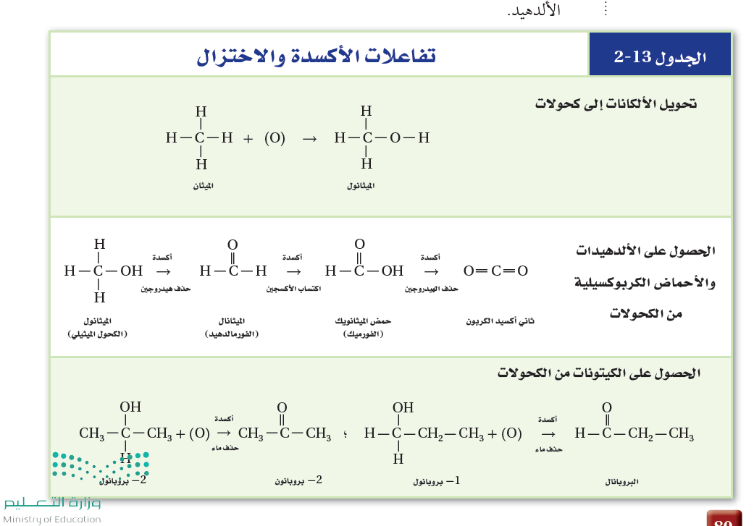
الصفحة 80

Slide 48
أكسدة الألكان
الصفحة 80
تحويل الألكان إلى كحول أولي
لأكسدة الألكان يتم إضافة ذرة أكسجين بين ذرة هيدروجين وذرة كربون
HꟷCꟷH + (O ) → HꟷCꟷOꟷH
H
H
ꟷ
ꟷ
ꟷ
ꟷ
H
H
الميثان
الميثانول
ألكان (أكسدة) ← كحول

Slide 49
أكسدة الألكان
الصفحة 80
تحويل الألكان إلى كحول ثانوي
لأكسدة الألكان يتم إضافة ذرة أكسجين بين ذرة هيدروجين وذرة كربون
HꟷCꟷCꟷCꟷH + (O ) → HꟷCꟷCꟷCꟷH
H
H
H
H
OH
H
ꟷ
ꟷ
ꟷ
ꟷ
ꟷ
ꟷ
ꟷ
ꟷ
ꟷ
ꟷ
ꟷ
ꟷ
H
H
H
H
H
H
بروبان
بروبانول
ألكان (أكسدة) ← كحول

Slide 50
أكسدة الكحول
الصفحة 80
أكسدة الكحول الأولي يكون ألدهيد
لأكسدة الكحول الأولي يتم حذف جزئ هيدروجين .
H
OH
O
HꟷCꟷCꟷH HꟷCꟷCꟷH
H
ꟷ
ꟷ
أكسدة
ꟷ
═
ꟷ
ꟷ
ꟷ
H
H
H
ايثانول
ايثانال
كحول أولي (أكسدة) ← ألدهيد

Slide 51
أكسدة الكحول
الصفحة 80
أكسدة الكحول الثانوي يكون كيتون
لأكسدة الكحول الثانوي يتم حذف جزئ هيدروجين .
H
OH
O
H
HꟷCꟷCꟷCꟷH HꟷCꟷCꟷCꟷH
H
H
ꟷ
ꟷ
ꟷ
أكسدة
ꟷ
═
ꟷ
ꟷ
ꟷ
ꟷ
ꟷ
ꟷ
H
H
H
H
H
بروبانون
بروبانول
كحول ثانوي (أكسدة) ← كيتون

Slide 52
أكسدة الألدهيد
الصفحة 80
أكسدة الألدهيد تكون حمض عضوي
اكتساب أكسجين
O
HꟷCꟷCꟷH HꟷCꟷCꟷOH
H
O
H
ꟷ
═
أكسدة
ꟷ
═
ꟷ
ꟷ
H
H
ايثانال
حمض الإيثانويك
الدهيد (أكسدة) ← حمض كربوكسيلي

Slide 53
أكسدة الأحماض العضوية
الصفحة 80
أكسدة الأحماض العضوية تكون ثاني أكسيد الكربون
لأكسدة الأحماض العضوية يتم حذف الهيدروجين
H
HꟷCꟷCꟷOꟷH O═C═O
O
ꟷ
═
أكسدة
ꟷ
H
حمض الإيثانويك
ثاني أكسيد الكربون
حمض كربوكسيلي (أكسدة) ← ثاني أكسيد الكربون

Slide 54
الصفحة 81
لا تتأكسد جميع الكحولات إلى ألدهيدات، ومن ثم إلى أحماض كربوكسيلية. لماذا؟
يعتمد إذا كان كحول أولي أو ثانوي

Slide 55
الصفحة 81
كحول ثانوي← كيتون
كحول أولي← ألدهيد
الكيتون لا يتفاعل لإنتاج حمض كربوكسيلي.
يتأكسد الألدهيد ويعطي حمض كربوكسيلي

Slide 56
الصفحة 81
ما هي أهمية تفاعلات الأكسدة والاختزال
لمعرفة ذلك
هيا إلى صفحة 81

Slide 57
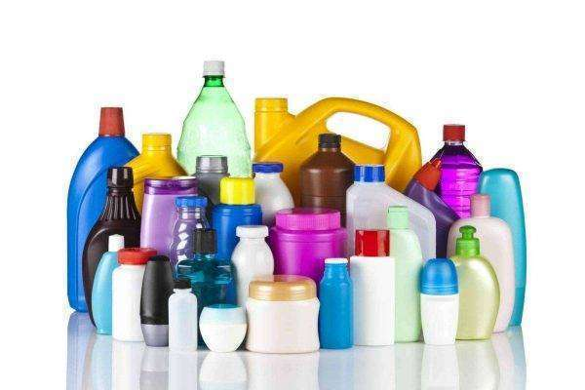
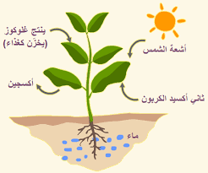
أهمية تفاعلات الأكسدة والاختزال
الصفحة 81
تساعد في تحضير مجموعة هائلة ومتنوعة من المنتجات المفيدة
تعتمد أنظمة المخلوقات الحية جميعها على الطاقة الناتجة من تفاعلات الأكسدة .

Slide 58
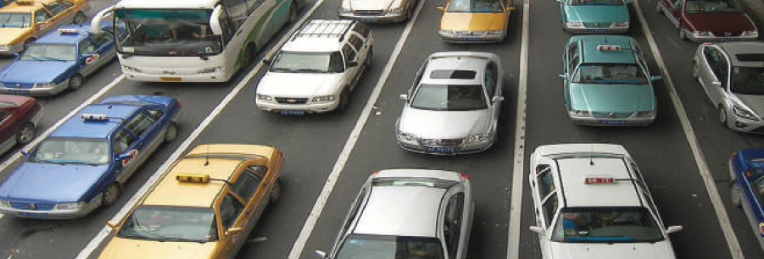
الصفحة 81
الشكل 2-15
يعتمد الناس في جميع أنحاء العالم على أكسدة الهيدروكربونات للوصول إلى العمل ونقل المنتجات
تعد تفاعلات الاحتراق من أكثر تفاعلات الأكسدة والاختزال جذبًا للانتباه؛ إذ تحترق المركبات العضوية التي تحتوي على الكربون والهيدروجين في وجود كمية كافية من الأكسجين لإنتاج ثاني أكسيد الكربون والماء. وتوضح المعادلة الآتية احتراق الإيثان الطارد للحرارة
2C₂H_{6(g)} + 7O_{2(g)} → 4CO_{2(g)} + 6H₂O_{(g)} ∆H=-3120 kJ
تعتمد معظم بلدان العالم على احتراق المواد الهيدروكربونية بوصفة المصدر الرئيس للطاقة

Slide 59
التهيئة
كيف يتم تحويل الألكان إلى ألكين؟
CH₃CH₃ →CH₂═CH₂
كيف يتم تحضير أغلب المركبات العضوية
الكحولات
الايثرات
الأمينات
الألدهيدات
الأحماض الكربوكسيلية

Slide 60
توقع نواتج التفاعلات العضوية
الصفحة 81
الصفحة 82
يمكن استعمال المعادلات العامة التي تمثل تفاعلات المواد العضوية
الاستبدال - التكثف - الحذف - الإضافة - الأكسدة والاختزال
توقع تفاعل الحذف لتفاعل 1- بيوتانول
CH₃-CH₂-CH₂-CH₂-OH →CH₃-CH₂-CH=CH₂ + H₂O
المعادلة العامة لحذف الماء من الكحول
R-CH₂-CH₂-OH → R-CH=CH₂ + H₂O

Slide 61
توقع نواتج التفاعلات العضوية
الصفحة 82
تفاعلات الإضافة بين الألكينات وهاليدات الألكيل
المعادلة العامة
RꟷCH═CHꟷŔ+ HX → RꟷCHXꟷCH2ꟷŔ

Slide 62
ما أثر إضافة كل من على البنتين الحلقي ، وسمّ المركبات الناتجة؟
الصفحة 82
H₂
بنتان حلقي
F
HF
ꟷ
فلورو بنتان حلقي
F
F₂
ꟷ
1،2- ثنائي فلورو بنتان حلقي
ꟷ
F
بنتين حلقي
OH
OH
ꟷ
بنتانول حلقي

Slide 63
ماذا تعلمنا
الخلاصة
يمكن تصنيف معظم تفاعلات المركبات العضوية ضمن واحد من خمسة أنواع: الاستبدال، والتكثف، والحذف، والإضافة، والأكسدة، والاختزال.
يمكن معرفة المركبات العضوية المتفاعلة من توقع نواتج التفاعل.

Slide 64
ينتج عن أكسدة المركب CH₃CHO
تقويم
تحصيلي
أ) CH₃COOH | ج) CH₃CH₂OH
ب) CH₃OCH₃ | د) CH₃COCH₃
عند أكسدة 2- بروبانول ينتج
أ) 2- بروبانون | ج) بروبانالدهيد
ب) 2- بروبانويك | د) 1- بروبانويك
أي التالي يستخدم لإنتاج مركب الأسيتون؟
أ) 2- بروبانول | ج) بروبانالدهيد
ب) 1- بروبانويك | د) بروبان

Slide 65
تقويم
تحصيلي
أكسدة كحول أولي تعطي
أ) كيتون | ج) ألدهيد
ب) حمض كربوكسيلي | د) أميد

Slide 66
الواجب
صفحة 82
سؤال 17 و 18 و 19
صفحة 95
سؤال 48 و 49 و50 و51

Slide 67
إلى اللقاء في الحصة القادمة

